Slide 1

NÁZEV: Podpora výuky v technických oborech
NÁZEV ŠKOLY: S0Š Net Office, spol. s r.o, Orlová Lutyně
AUTOR: Ing. Oldřich Vavříček
TEMA: Základy elektrotechniky
ČÍSLO PROJEKTU:CZ.1.07/1.5.00/34.0458

Slide 2
Symbolicko - komplexní metoda řešení obvodů střídavého proudu
Paralelní spojení

Slide 3
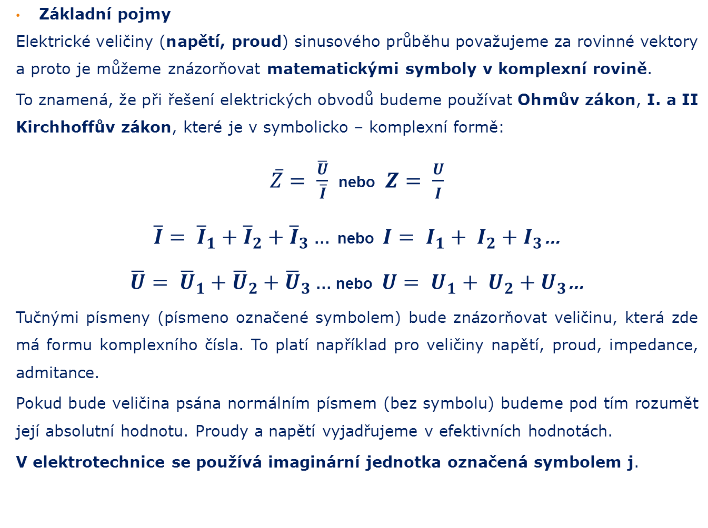
Základní pojmy
Elektrické veličiny (napětí, proud) sinusového průběhu považujeme za rovinné vektory a proto je můžeme znázorňovat matematickými symboly v komplexní rovině.
To znamená, že při řešení elektrických obvodů budeme používat Ohmův zákon, I. a II Kirchhoffův zákon, které je v symbolicko – komplexní formě:
$\overline{Z}= \frac{\overline{U}}{\overline{I}}$ nebo $Z= \frac{U}{I}$
$\overline{I}= {\overline{I}}_{1}+{\overline{I}}_{2}+{\overline{I}}_{3}…$ nebo $I= I_{1}+ I_{2}+I_{3}$…
$\overline{U}= {\overline{U}}_{1}+{\overline{U}}_{2}+{\overline{U}}_{3}…$ nebo $U= U_{1}+ U_{2}+U_{3}$…
Tučnými písmeny (písmeno označené symbolem) bude znázorňovat veličinu, která zde má formu komplexního čísla. To platí například pro veličiny napětí, proud, impedance, admitance.
Pokud bude veličina psána normálním písmem (bez symbolu) budeme pod tím rozumět její absolutní hodnotu. Proudy a napětí vyjadřujeme v efektivních hodnotách.
V elektrotechnice se používá imaginární jednotka označená symbolem j.

Slide 4
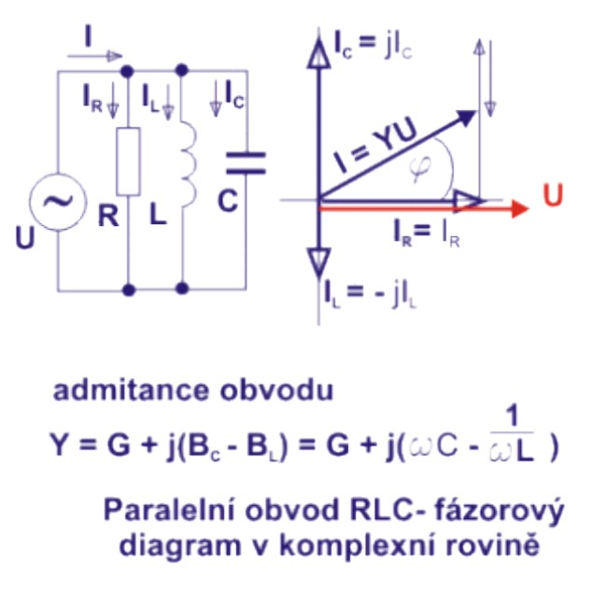
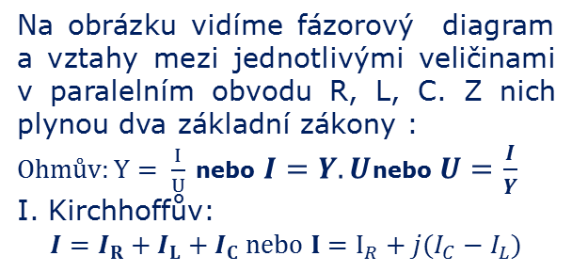
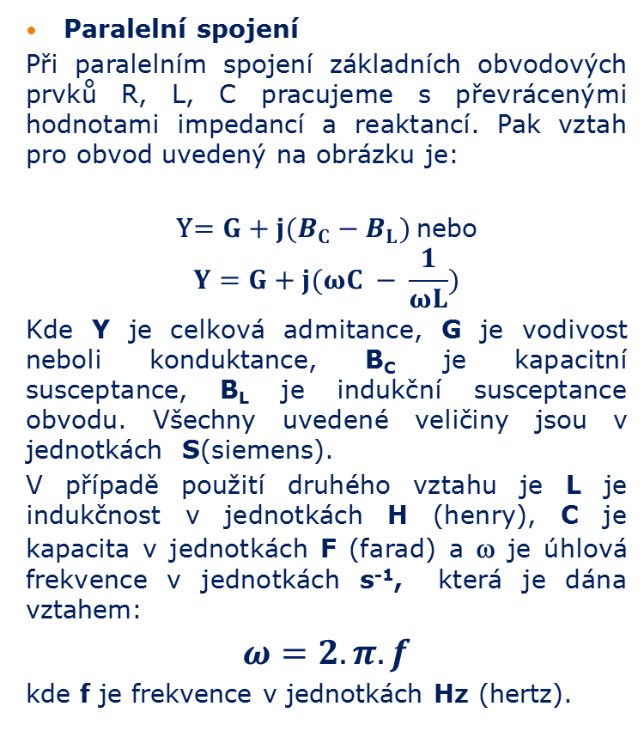
Paralelní spojení
Při paralelním spojení základních obvodových prvků R, L, C pracujeme s převrácenými hodnotami impedancí a reaktancí. Pak vztah pro obvod uvedený na obrázku je:
Y$=G+j(B_{C}−B_{L})$ nebo
$$Y=G+j(ωC − \frac{1}{ωL})$$
Kde Y je celková admitance, G je vodivost neboli konduktance, B_{C} je kapacitní susceptance, B_{L} je indukční susceptance obvodu. Všechny uvedené veličiny jsou v jednotkách S(siemens).
V případě použití druhého vztahu je L je indukčnost v jednotkách H (henry), C je kapacita v jednotkách F (farad) a ω je úhlová frekvence v jednotkách s⁻¹, která je dána vztahem:
$ω=2.π. f$
kde f je frekvence v jednotkách Hz (hertz).
Na obrázku vidíme fázorový diagram a vztahy mezi jednotlivými veličinami v paralelním obvodu R, L, C. Z nich plynou dva základní zákony :
$Ohmův:Y= \frac{I}{U}$ nebo $I=Y.U$nebo $U=\frac{I}{Y}$
I. Kirchhoffův:
$$I=I_{R}+I_{L}+I_{C} nebo {I=I}_{R}+j(I_{C}−I_{L})$$

Slide 5
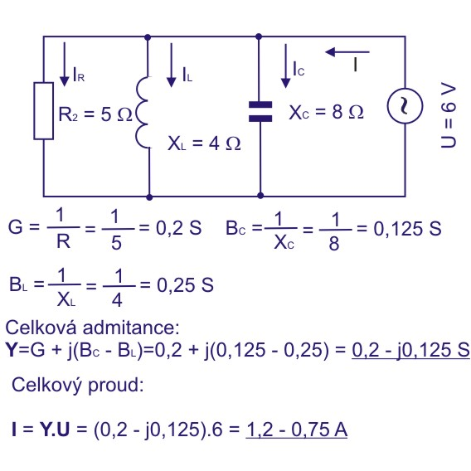
Řešený příklad
Vypočtěte celkovou admitanci a proud v obvodu, jestliže je dáno: R = 5 ohm, X_{L} = 4 ohm, X_{C} = 8 ohm, napětí zdroje je 6 V.
Z obrázku je vidět postup řešení, kde si nejprve vyjádříme hodnoty vodivosti, kapacitní a indukční susceptance. Následně vypočteme admitanci a celkový proud v obvodu.
Další příklady:
Vypočtěte v daném obvodu celkovou admitanci a proud v absolutní hodnotě.
Určete velikost proudů ve všech větvích obvodu a proveďte kontrolu správnosti výpočtu.
Jakou hodnotu by mělo napětí v případě, že daným obvodem by protékal proud I = 2,5 A

Slide 6
CITACE
ANTONÍN BLAHOVEC. Elektrotechnika 2: Pro SOŠ a SOU Podnázev. Praha: Informatorium., 2010. ISBN 978-80-7333-043-9.
ANOTACE
Materiál lze použít při výkladu učiva týkající se řešení obvodů střídavého proudu při použití interaktivní tabule, kde po teoretickém úvodu následují příklady výpočtů. Žáci si zapisují základní vztahy a pak samostatně řeší uvedené příklady.
Předpokládaný čas 45 min.

